Slide 1
Frokostmøte – skogens funksjon i bratt terreng
Notes:
VELKOMMEN!

Slide 2
DISPOSISJON
Prosjektet «Integrert skogforvaltning og klimatiltak i risikoområder for naturskade»
Offentlig prosjektrom
Skogforvalting i Bergen kommune
Hvordan kan vi leve med naturfare?
Kunnskapsbasert hogst – er det mulig å utnytte ressursene bedre?

Slide 3
PROSJEKTET: Integrert skogforvaltning og klimatiltak i risikoområder for naturskade
Prosjektet tar utgangspunkt i skogens funksjon som beskyttelse mot naturskader, spesielt i en tid med varslede klimaendringer.
Utgangspunkt i skogens rolle som vern mot vær og vind for annen skog, dyrket mark, bebyggelse og veier. I enkelte områder er det spesielt viktig å sikre at skogens vernfunksjon opprettholdes. En slik vern-funksjon kan og bør derfor integreres i framtidig arealforvaltning, og videreutvikles innenfor dagens skogforvaltning.
Landbruksdirektoratet uttaler «Bruk og stell av skogen utført på riktig måte vil kunne gi bedre vern-effekt enn å ikke gjøre noe i skogen. Spesielt kan dette gjelde ras- og flomutsatte områder hvor en fleraldret, sjiktet skog vil kunne gi optimal effekt. Slik skog krever imidlertid aktivt stell.»
Dagens forvaltning har et nokså tydelig lovverk med tanke på klimatilpasning innen urban arealplanlegging, mens skogbruk og naturforvaltning i liten grad er tematisert.

Slide 4
PROSJEKTMÅL
Gi oversikt over mulige forebyggende tiltak og finne nødvendig løsninger (minimumsløsning) for å redusere naturfare i områder der skog har betydning som beskyttelse (vernskog).
Sette skog i en samfunnsøkonomisk relasjon, øke risikoforståing og vise fram synergier knyttet til skogforvaltning.
Se på behovet for endring av skogforvaltningsmetoder.
Prosjektet vil bl.a.
- kartlegge eventuelle motstridende interesser
- kartlegge mulige økonomiske interesser for skogeieren
- vurdere forskjellige vernskog tiltak, hver for seg og samlet
- kartlegge synergier mht. andre tiltak og prosjekt i kommunen, som f.eks. satsing på bruk av tre ved bygging og renovering av bygg

Slide 5
PROSJEKTORGANISERING
Fylkesmannen
Bergen kommune
Intern koordinator
BBU
Prosjektmedarbeidere
Etat for landbruk
Plan og bygningsetaten
Bymiljøetaten
VA-etaten
Seksjon for samfunnssikkerhet og beredskap
Klimaseksjonen
Aktuelle referansegrupper:
Byfjellsrådet i Bergen,
Bergens Skog- og Træplantningsselskap
Samarbeidspartnere
Hordaland fylkeskommune
Fylkesmannen i Hordaland
Landbruksdirektoratet
Norges vassdrags- og energidirektorat
Skogbrukets Kursinstitutt
Bergen Skog- og treplantingsselskap
Bergen arkitekthøyskole
NIBIO

Slide 6
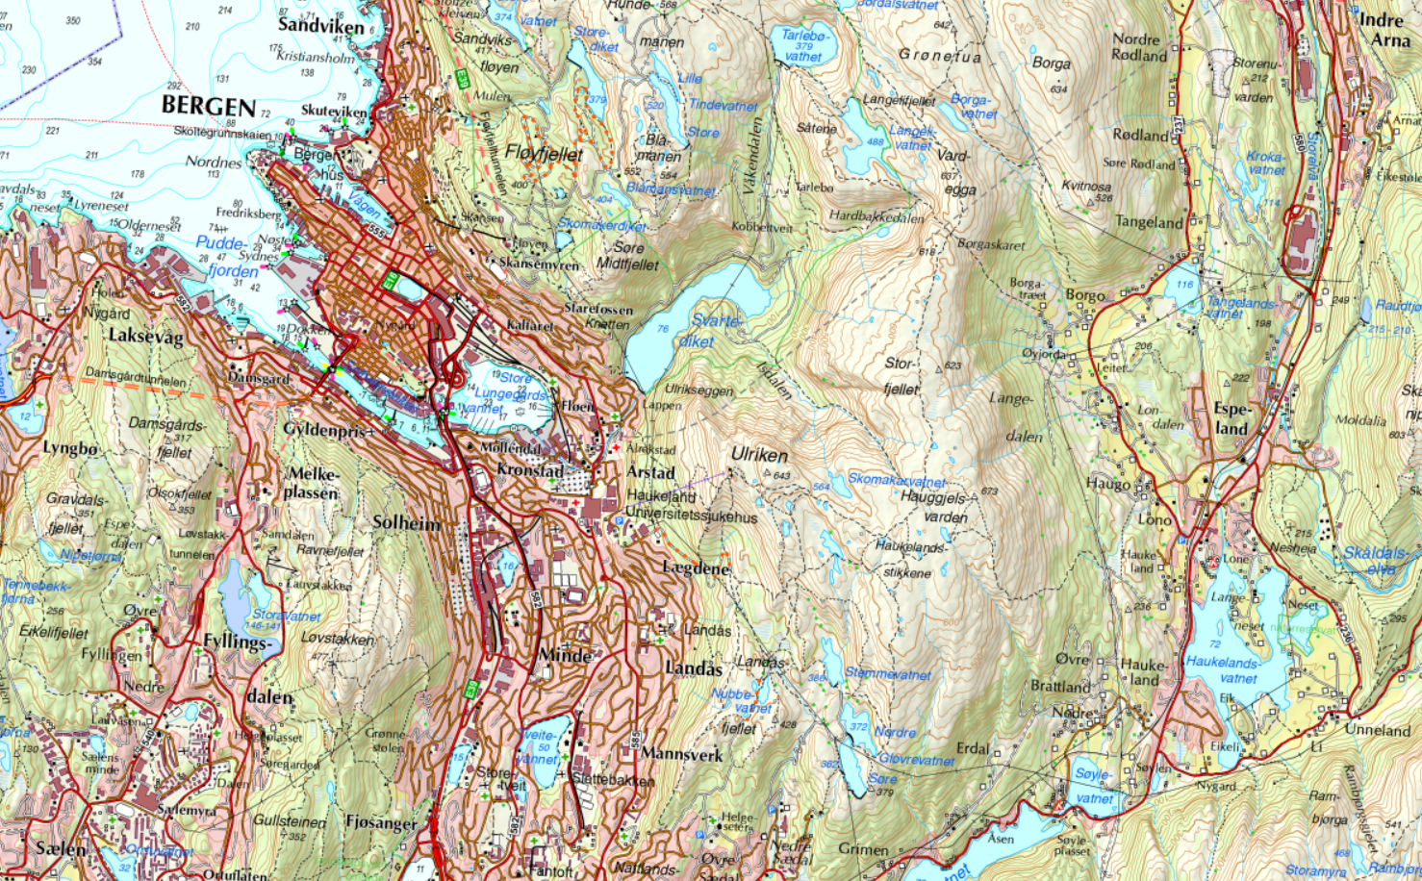

Slide 7
PILOTOMRÅDENE
I område Løvstakken er fokus avrenning, erosjon og hogst tett på byen. Framtidig sammensetting av treslag og bestandsstruktur er her avgjørende for å øke skogens tilpassingsevne, mens en ivaretar en vern-funksjon. Det har vært utfordringer knyttet til hogst, erosjon og nye vannføringsveier har medført skade i område nedenfor.
Svartediket er Bergens største drikkevannskilde og dalen langs vatnet er et aktivt brukt turområde med mange ulike kulturminner. Kvaliteten på drikkevannet står her i sentrum for all skogbruksaktivitet, dvs. minst mulig avrenning ved hogst og et konsept for naturlig forynging er ønskelig. I Svartediksdalen er det etablert prøveflater for tynning. Disse bestandene er velegnet med tanke på kost-nytte-vurderingen siden en har detaljerte tall for gjennomførte tiltak, forandring av bestandsstruktur, etablert naturlig forynging osv.
Notes:
Langedalen (Indre Arna) er privateid skog. Bestanden består av tett plantet gran i bratt terreng som snart er hogstmoden. Vegnettet er ikke etablert, men planlagt (hovedplan veg). Flatehogst vil føre til erosjon, utvasking og sterk reduksjon av skogen sin evne til å redusere avrenning. Langedalen er et velegnet referanseområde for et voksende problem på Vestlandet - eldre granbestand, lite variasjon, økende fare for vindfall og høsting som stort sett skjer som flatehogst.

Slide 8
Skog i Bergen kommune
Bergen kommune er både tilbyder av kommunale tjenester (f.eks. landbruksrådgivning, skogbruksrådgivning) og skogeier med forvalteransvar for kommuneskogen.
Skogen er en viktig ressurs i Bergen
svært mye skog som skal avvirkes de kommende årene.
en fjerdedel av alt skogareal, det vil si ca. 50 000 dekar, er planteskog
taksering fra 1997 angir 600 000 m³ stående skog i kommunen. Med tilveksten er tallet langt høyere nå.
stort behov for planlegging og oppfølging av foryngelse etter hogst.
Ansvaret er fordelt i kommunen:
Etat for landbruk – skogrådgivning
Bymiljøetaten – forvaltning av egen skog (kommuneskog)
Notes:
Forvaltning av skogeiendommene er opp til hver enkelt skogeier (så lenge man holder seg innenfor gjeldende lovverk), gjerne i samråd med skogsamvirket/ skogeierandelslaget man tilhører (f.eks. Vestskog SA). Har man stor(e) skogeiendom(mer) kan det være fornuftig å ansette en egen skogforvalter (men dét er opp til hver enkelt skogeier).
Skogeiere er - hver og én - ansvarlige for å forvalte sin egen skog i tråd med Lov om skogbruk. Skogeierens forvalteransvar er beskrevet i lovens § 4.

Slide 9
Skogrådgivning i Bergen kommune
Etat for landbruk har en egen skogrådgiver
godkjenning og oppfølging av skogsveier
oppfølging av skogkultur
næringsutvikling i skogbruket
Utarbeider bl.a. skogplan,
målsettinger/strategiplan for skogbruket generelt i Bergen
klar til påske

Slide 10
Forvaltning av kommuneskogen
Bymiljøetaten har ikke hatt egen skogforvalter siden 2015
kapasitetsutfordringer.
Parkseksjonen har ansvaret for driftsrelaterte oppgavene knyttet til kommuneskogen.
kompetanse til å følge opp det driften
kapasiteten er begrenset, men kommunen har til tider leid inn konsulenthjelp for oppfølging av driftssaker.
driftssaker har de siste årene dreid seg om opprydding etter vindfall, dvs. å leie inn skogsentreprenør.
I tillegg har BME fulgt opp med planting på arealene som er ryddet
(jfm. Skogloven).
Notes:
Løser oppgavene på best mulig måte innenfor gjeldende budsjetter.

Slide 11
Forvaltning av kommuneskogen forts.
Mangler en forvaltningsplan som kan følge opp og belyse følgende tema for skogens funksjon:
Friluftsliv (inkl. bruk til jakt, opplæringsjakt, uteundervisning o.l.)
Biologisk mangfold
Skogverdier (økonomisk)
Vernskog
Ønskelig å bruke mer ressurser på forvaltning av den kommunale skogen og skogforvaltning.
Behov for å tydeliggjøre ansvaret på bymiljøetaten (skillet mellom forvaltning og drift).
Ønskelig å forvalte skogen på en ansvarlig og bærekraftig måte
med tanke på skogen som økonomisk nyttbar ressurs
som «tilbyder» av andre økosystemtjenester

Slide 12
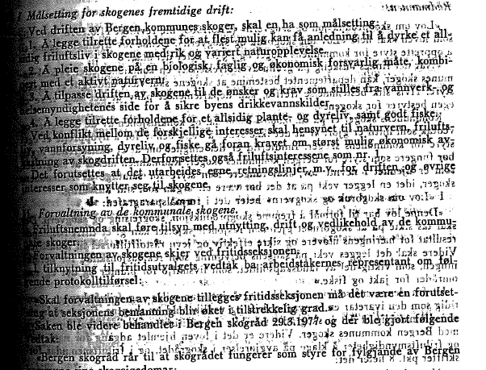
Vedtak fra 1977
Opprettet skogråd
Styre for de kommunale skogene
MÅLSETNING:
Legge til rette for friluftsliv, med rik og
variert naturopplevelse
Pleie skogen på en biologisk, faglig og økonomisk forsvarlig måte, inkl. aktivt naturvern
Tilpasse driften til krav fra VA-etaten,
Sikre drikkevannskildene
Legge til rette for allsidig plante- og dyreliv,
samt fiske
Ved interessekonflikt: hensyn til naturvern, friluftsliv, vannforsyning, dyreliv og fiske gå foran økonomisk avkastning

Slide 13
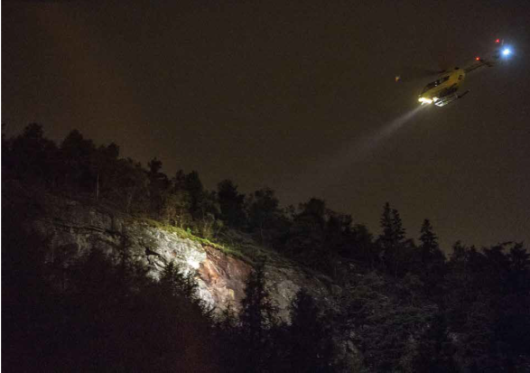
Hvordan kan vi leve med naturfare?
«Store steiner dundret ned mot Løvstien» - 16.9.18
Ras ovenfor turveien Løvstien, like ovenfor Grønnlien.
Grønnlien er en av de øverste gatene under Løvstakken.
Alle nødetatene rykket ut.
«De første meldingene var dramatiske fra folk som hadde sett dette på avstand. De hadde sett røykskyen, og hørt smell. Det ser ut som det er en steinblokk som har løsnet i fjellsiden, og det ligger grus og pukk i Løvstien.»
Kommunen etablerte vaktlag (fra Bymiljøetaten).
«De vil følge med i rasområdet, og sikre at folk ikke går innenfor området som er avsperret. Frem til området er bekreftet som trygt, oppfordres folk til å respektere sperringer, og holde seg unna området.»
Geolog undersøkte rasområdet i ettertid for å vurdere faren for nye ras.
Området hvor raset har gikk er utpekt som et risikoområde, og det er bygget en voll ovenfor Løvstien som nettopp skal ta imot eventuelle ras.
Raset ble stoppet av denne vollen
Kilde: https://www.ba.no/nyheter/brannvesenet/ras/steinras-fra-lovstakken/s/5-8-880567
Bilde: BT, 17.9.18
Notes:
Jan Ove Strand, Bymiljøetaten:
Er det vanlig med slike hendelser?
Hva lærte dere?
Er det mer fokus på naturfare nå? Og, i så tilfelle hvorfor?
Hvordan arbeider man ift. folks reaksjon på ras og flatehogst.

Slide 14
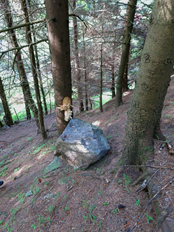
Kunnskapsbasert hogst – er det mulig å utnytte ressursene bedre?
Økt fokus på skog og skogens mange funksjoner
Skjøtsel med fokus på naturfare
Ser først på utvalgte områder i Bergen kommune
Forebyggende tiltak i skogen
Praktiske forsøk,
skånsomme hogstmetoder
naturlig forynging
Billigere enn tradisjonell rassikring
Ny forskning, nye initiativ

